Slide 1

TRANSFORMANDO PESSOAS E NEGÓCIOS
GESTÃO INTELIGENTE DOS ESTOQUES
TRATANDO INVENTÁRIOS
Instrutor: Amadeu Rocha

Slide 2
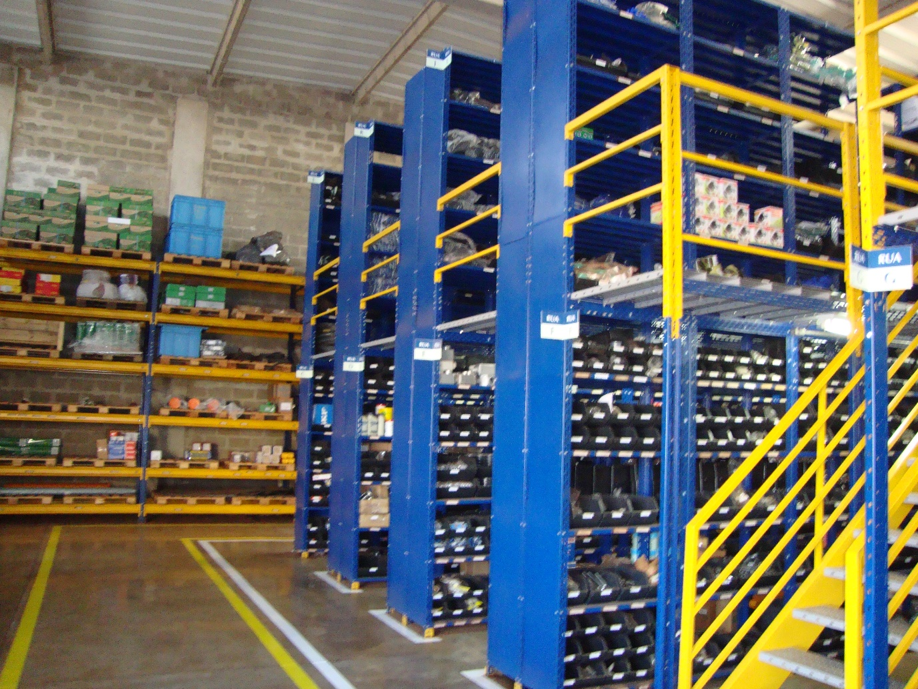


QUALIFICAÇÃO - VALORIZAÇÃO
PROFISSIONAIS CADEIA SUPRIMENTO

Slide 3
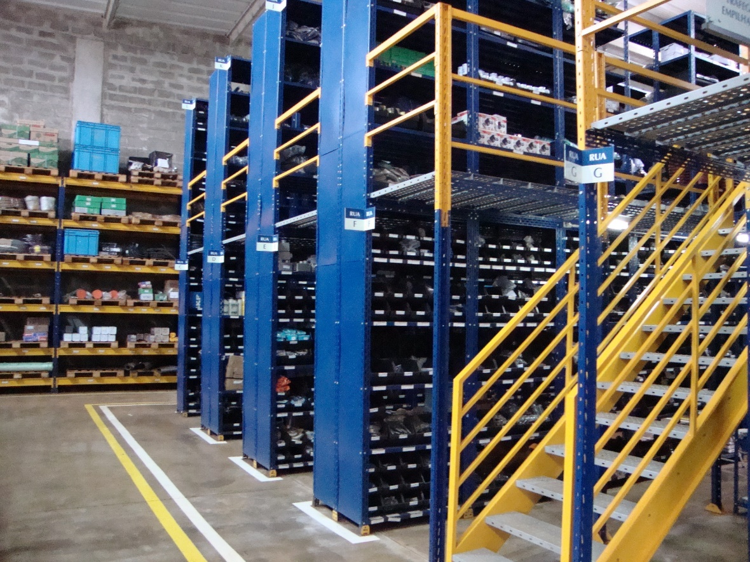
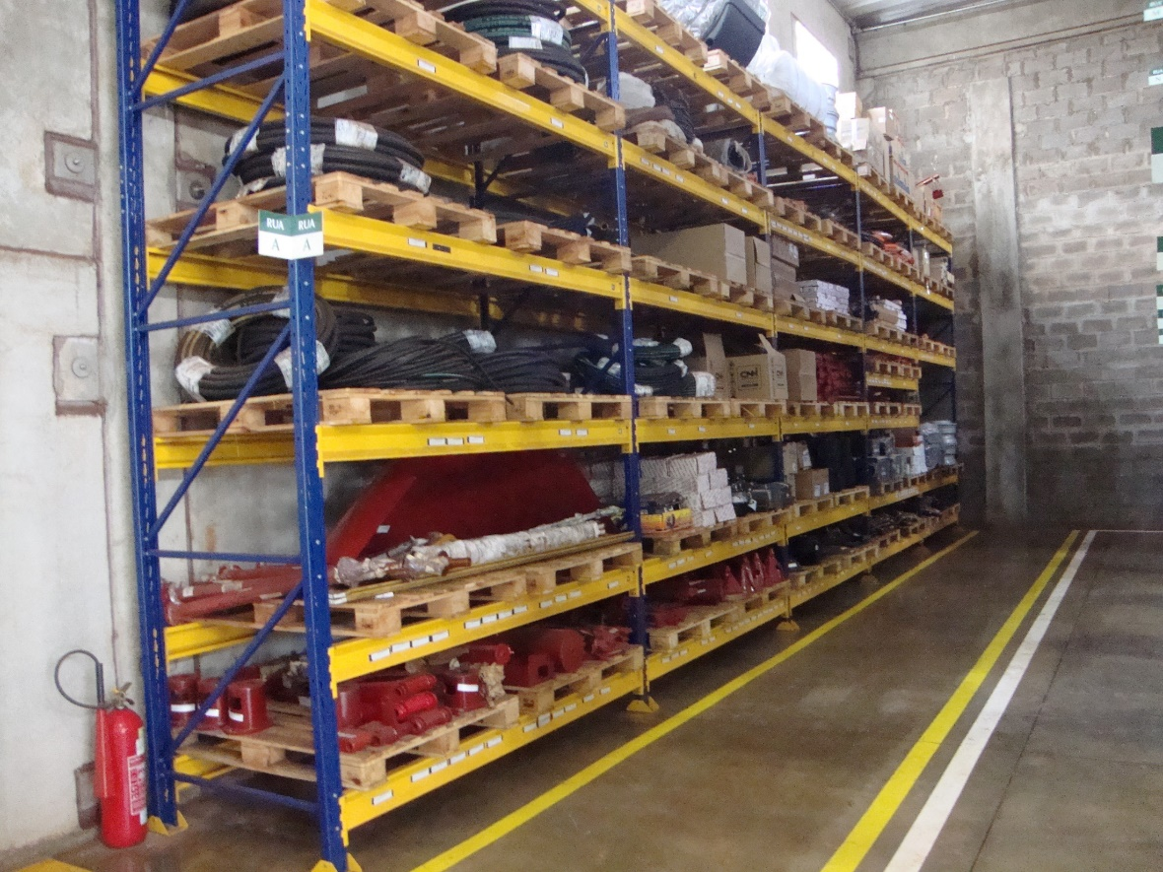
A Importância estratégica dos estoques

Slide 4

PERSONAGEM
OPERADOR LOGÍSTICO DE ARMAZENAGEM

Slide 5




PRERROGATIVA FUNÇÃO
RECEBER
GUARDAR
PROTEGER
CONTROLAR

Slide 6
A Importância estratégica dos estoques
Princípio básico:
► nada entra para estoque sem document “fiscal”
► nada sai da área de armazenagem sem documento “requisição”

Slide 7

INVENTÁRIO DE ESTOQUES

Slide 8
CONCEITO DE INVENTÁRIO
Inventário basicamente é uma lista de bens e materiais disponíveis em estoque que estão armazenados na empresa ou então armazenados externamente mas pertencentes a empresa. Os materiais disponíveis listados em um inventário podem ser utilizados na fabricação de bens mais complexos ou então eles mesmos podem ser comercializados, dependendo do negócio da empresa.
A origem da palavra inventário, vem da palavra inventarium, que era um termo Romano (latim) para designar um grande documento/lista onde se encontravam registrarados os produtos dos armazéns.
A principal característica de um bom inventário são os detalhes. Quanto mais minucioso e mais preciso for um inventário, melhor ele cumpre o seu papel.

Slide 9
O Conceito de Inventário nos Negócios e Contabilidade
Cada país tem suas próprias leis, práticas e regras no que diz respeito a produção de um inventário. No Brasil, este conceito é regulamentado pelo Conselho Federal de Contabilidade que determina os padrões para produção de inventários através das Normas Brasileiras de Contabilidade.
Segundo estas normas, no Brasil, as empresas tributadas com base no lucro real, devem produzir trimestralmente ou anualmente o Livro de Registro de Inventário. O Livro de Registro de Inventário é obrigatório para estas empresas e tem como objetivo principal registrar todas as mercadorias presentes no estoque para se poder realizar o balanço da empresa.
A atualização do Livro de Registro do Inventário também é obrigatória, toda vez que for iniciado um processo de incorporação, cisão ( a empresa vai se dividir em 2 ou mais empresas ), fusão ( a empresa vai ser unir a outra empresa ) ou falência.

Slide 10
INVENTÁRIO DE ESTOQUES
Objetivos
Inventariar materiais estocados, denota a preocupação com o próprio em si, onde inúmeras variáveis estão envolvidas e que se não satisfeitas, incorrerão em desvios que denegrirão a imagem da área de Administração de Materiais em relação às demais áreas da organização.
Dentre as variáveis, encontramos:
Valor, entre o estoque físico e o estoque contábil.
Registros de dados e o físico (quantidade real na prateleira);
Apuração do valor total do estoque (contábil) para efeito de balanço ou balancetes.

Slide 11
INVENTÁRIO DE ESTOQUES
Preparação do inventário
O planejamento do inventário é a fase mais importante, pois definições indevidas levarão, como em qualquer negócio, a resultados negativos, gerando despesas e re-trabalhos.
A composição do inicio de inventários, devem ser considerados como primordiais, e estabelecidos conforme o tipo de inventário a ser realizado, como apresentado...

Slide 12
INVENTÁRIO DE ESTOQUES
Preparação do inventário
· Definição do tipo de inventário a ser adotado;
· Planejamento da composição das equipes;
· Detalhamento e emissão de relatórios de apoio;
· Identificação de dados, caso haja,de inventários anteriores;
· Re-análise da arrumação física;
· Responsabilidades de acertos físico e contábil;
· Responsável pelo andamento do inventário;
· Identificação de áreas em processo de inventário;
· Cortes no sistema para itens em inventário;
· Estabelecimento de recontagem, para itens com variação física entre físico e contábil;
· Previsibilidade de reuniões diárias para conhecimento de variações detectadas;
· Responsável pela emissão de relatório conclusivo.

Slide 13
INVENTÁRIO DE ESTOQUES
Ocorrências comuns verificadas nos estoques.
Podemos incluir também no processo de inventário de estoques, não somente quantidades, mas outras distorções que levam ao inventariante sair do foco quantidade e avançar pelo campo técnico, o qual apresentará a necessidade de inúmeros acertos nos quantitativos.
Dentre muitos podemos fazer um inventário sobre: (alguns especialistas indicam como inspeção técnica).
-Materiais vencidos em suas datas de validade.
-Jogos de sobressalentes (peças) incompletos.
-Itens quebrados e deteriorados pela ação ambiental.
-Materiais obsoletos, provenientes da desativação de equipamentos.

Slide 14
INVENTÁRIO DE ESTOQUES
FORMAS DE INVENTÁRIOS
Gerais
Esse processo abrange todo o estoque da organização de uma só vez. Tendo para tal o planejamento:
1-Cronograma de início e término.
2-Estabelecimento de correções a serem realizadas;
3-Efetivo da composição da equipe;
4-Treinamento da equipe;
5-Definição de local para separação de materiais inservível (obsoleto e deteriorados).
Nota: Esse tipo de inventário, favorece ao reconhecimento do nível de divergências em que foi operado o almoxarifado durante o período entre inventários gerais, que normalmente são adotados em um prazo de um ano.

Slide 15
INVENTÁRIO DE ESTOQUES
FORMAS DE INVENTÁRIOS
Rotativos
Realiza-se em períodos menores de meses, tendendo a alcançar uma certa variedade de materiais, normalmente adota-se aos itens com maior rotatividade ou considerados de segurança industrial (itens que não pode faltar no estoque).
Caracteriza-se com a composição:
Considerar itens mais significativos;
Estabelecimento de períodos;
Definição de valor dos itens a serem inventariados.

Slide 16
INVENTÁRIO DE ESTOQUES
FORMAS DE INVENTÁRIOS
Por amostragem
O estabelecimento de inventários por amostragem é bastante interessante, pois o Administrador de Materiais, poderá estabelecer o percentual a ser inventariado, encontrando assim o nível de qualidade em que se encontra o estoque.
Com a aplicação desse processo, poderá ser realizado um planejamento de ações para eliminação de divergências detectadas no decorrer do inventário.

Slide 17
INVENTÁRIO DE ESTOQUES
FORMAS DE INVENTÁRIOS
Por itens movimentados.
Inventariar apenas os itens que tiveram movimentação no período,é uma forma interessante, pois considerando a possibilidade de que somente os itens que foram movimentados, poderão ter ocorrência de desvios, não haverá necessidade de inventariar os demais itens armazenados.
Para tal, deve-se:
Listar os itens que tiveram movimentação no período estabelecido, definindo a quantidade de movimentos (entradas e saídas).

Slide 18
INVENTÁRIO DE ESTOQUES
FORMAS DE INVENTÁRIOS
Por qualidade
Estabelecem-se critérios de classes de material, onde se alerta quanto às características técnicas. Incluem-se como características:
1-Data de validade;
2-Composição de jogos;
3-Unidade de estocagem verso saldo físico;
4-Contaminação ambiental (química ou biológica)
Para atuação nesse inventário, a equipe deve ser composta por elementos tecnicamente treinados para a identificação das não conformidades.
Dentro desse processo, realiza-se a contagem e o acerto de estoques, retirando os itens inservíveis.

Slide 19
INVENTÁRIO DE ESTOQUES
VALIDAÇÃO DE INVENTÁRIOS
Métodos:
ACURACIDADE:
É importante esclarecer que a medição da acuracidade interessa ao processo de planejamento dos estoques e atendimento aos clientes internos é a comparação entre as quantidades físicas dos materiais existentes nos depósitos e as registradas no sistema ERP-RM.
Não estamos dando importância aos aspectos financeiros envolvidos na contabilização dos ativos. Do ponto de vista operacional, o que interessa é a existência ou não de itens com erro. Se o erro é positivo ou negativo, não importa; existem erros que poderão causar problemas do ponto de vista de planejamento dos estoques para atendimento das necessidades da empresa.
Também não estamos considerando se as quantidades apontadas estão condizentes com suas respectivas demandas existentes uma vez que a curva de demanda atual é jovem e esta sendo ajustada de comum acordo com as gerências de manutenção automotiva e agrícola.
Fórmula:
Quantidade Informações Corretas x 100
Quantidade Informações Verificadas

Slide 20
INVENTÁRIO DE ESTOQUES
VALIDAÇÃO DE INVENTÁRIOS
Métodos:
DIVERGÊNCIAS: A importância do calculo das divergências é para identificar se os erros de estoque têm grande relevância em relação aos saldos controlados pelo sistema ERP-RM ou se as diferenças são residuais, tipicamente resultantes de pequenos erros de contagem.
Fórmula:
Quantidade Medida – Quantidade Sistema x 100
Quantidade Sistema

Slide 21
Empresas tributadas pelo Lucro Real deverão informar seus estoques à Receita
Todas as empresas optantes pelo Lucro Real passaram a informar à Receita Federal seus estoques, tanto de materiais e suprimentos adquiridos, quanto de cada matéria-prima ou composto utilizado na fabricação de produtos.
Os valores dos inventários serão checados com as informações enviadas pelo Sped Contábil, as empresas devem detalhar o máximo possível os dados, para evitar problemas futuros.
A multa para quem não cumprir o prazo estipulado pela Receita Federal pode chegar a R$ 5 mil ao mês.

Slide 22

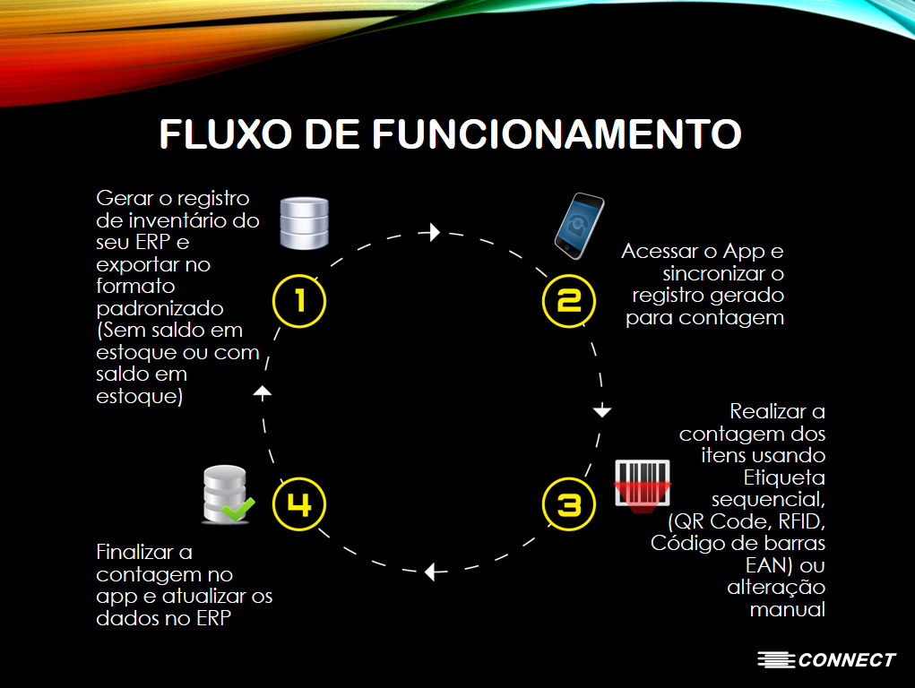

TRANSFORMANDO PESSOAS E NEGÓCIOS

Slide 23
TRANSFORMANDO PESSOAS E NEGÓCIOS
OBRIGADO!

